Slide 1

ARM Cortex-M3体系结构与优势

Slide 2
主要内容：
(1)ARM公司与其体系结构概述
(2) Cortex-M3体系结构与Stellaris系列简介
(3)选择ARM处理器，ARM7还是Cortex-M3
(4)北京精盛Cortex-M3产品展示

Slide 3
1.1 ARM公司与其体系结构概述
ARM公司概述
ARM产品特点
ARM微处理器及其发展

Slide 4
ARM公司概述
将一些在数字电路中常用但比较复杂的功能块（如FIR滤波器、SDRAM控制器、PCI接口等）设计成可修改参数的模块，让其他用户可以直接调用这些模块，这样就大大减轻了工程师的负担，避免重复劳动。
ARM（Advanced RISC Machines）既是一个公司的名字，也是对一类微处理器的通称，还可以认为是一种技术的名字。
ARM公司1991年成立于英国剑桥，主要出售芯片设计技术的授权。目前，采用ARM技术知识产权（IP）核的微处理器（即我们通常所说的ARM微处理器），已遍及工业控制、消费类电子产品、通信系统、无线系统等各类产品市场。基于ARM技术的微处理器，其应用占据了32位RISC处理器75%以上的市场份额。ARM技术正在逐步渗透到我们生活的各个方面。

Slide 5
ARM公司是专门从事基于RISC技术芯片设计开发的公司。
世界各大半导体生产商从ARM公司购买其设计的ARM微处理器核，根据各自不同的应用领域，加入适当的外围电路，从而形成自己的ARM微处理器芯片进入市场。
目前， 全世界有几十家大的半导体公司都使用ARM公司的授权，因此既使得ARM技术获得了更多的第三方工具、制造、软件的支持。又使得整个系统成本降低，产品更容易进入市场被消费者接受，更具竞争力。到目前为止，ARM处理器及技术的应用几乎已经深入到各个领域。

Slide 6
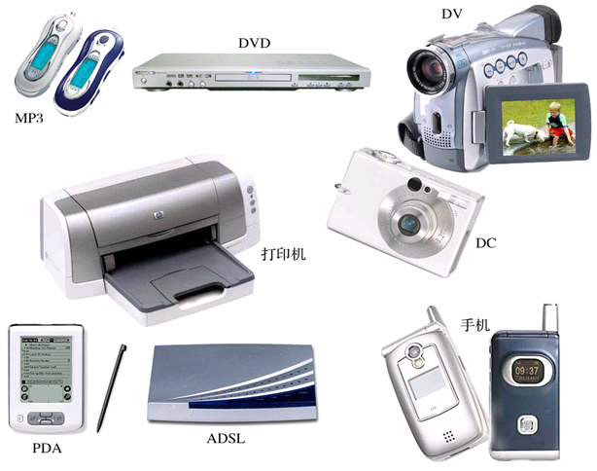
ARM技术的实际产品展示：

Slide 7

——汽车控制系统

Slide 8
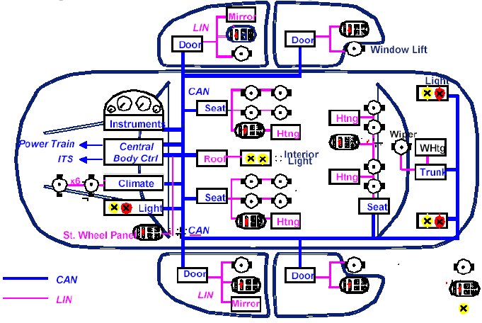
——汽车控制系统
后车门控制系统
前车门控制系统
尾灯控制系统
发动机控制系统
马达
控制器
车灯
座椅控制系统

Slide 9
ARM产品特点
采用RISC架构的ARM微处理器一般具有如下特点：
  体积小、功耗低、成本低、性能高；
  支持Thumb（16位）/ARM（32位）双指令集，能很好地兼容8位/16位器件；
  大量使用寄存器，指令执行速度更快；
  大多数数据操作都在寄存器中完成；
  寻址方式灵活简单，执行效率高；
  指令长度固定。

Slide 10
ARM微处理器及其发展
ARM微处理器的几个系列：
ARM7系列、ARM9系列、 ARM9E系列、 ARM10E系列、 SecurCore系列、Intel的XScale系列、Cortex系列。
ARM体系结构的发展：
（1）V1~V3版本；
（2）V4T版本；
（3）V5版本；
（4）V6版本；
（5）V7版本。
ARM公司为新的ARM V7架构定义了三大分工明确的系列：“A”系列面向尖端的基于虚拟内存的操作系统和用户应用；“R”系列针对实时系统；“M”系列针对微控制器和低成本应用系统。

Slide 11
1.2 Cortex-M3内核体系结构
Cortex-M3简介
Cortex-M3内核结构与优势
Luminary Micro的Stellaris系列Cortex-M3 MCU简介
Cortex-M3学习中把握什么

Slide 12
Cortex-M3简介
  ARM公司于2005年推出了Cortex-M3内核，就在当年ARM公司与其他投资商合伙成立了Luminary（流明诺瑞）公司，由该公司率先设计、生产与销售基于Cortex-M3内核的ARM芯片——Stellaris（群星）系列ARM。
  Cortex-M3内核是ARM公司整个Cortex内核系列中的微控制器系列（M）内核，还是其它两个系列分别是应用处理器系列（A）与实时控制处理系列（R），这三个系列又分别简称为A、R、M系列，当然这三个系列的内核分别有各自不同的应用场合。

Slide 13
MIPS（Million Instructions Per Second）是CPU处理能力的一个指标，它的字面意思是每秒种执行指令的平均条数。MIPS/MHz，也就是系统时钟（CPU的工作时钟）为1M时，平均能够执行的指令数。
这里面的D是什么意思？简单说吧：2个CPU，每个CLK都能执行一条指令，这个是相同的，都是“1MIPS/MHz”。但我们让它门做某个处理运算，一个需要执行10条指令完成，而另一个因为指令系统中具备专用的处理这个运算的指令，所以只需要5条指令就行了。故第2个CPU的性能为“2DMIPS/MHz”。可见是一个比值的含义，是相对于某个标准处理器的处理能力比值。可见DMIPS/MHz是一个相对的、综合指标。
  Cortex-M3内核主要是应用于低成本、小管脚数和低功耗的场合，并且具有极高的运算能力和极强的中断响应能力。
  Cortex-M3处理器采用纯Thumb2指令的执行方式，使得这个具有32位高性能的ARM内核能够实现8位和16位的代码存储密度。ARM Cortex-M3处理器是使用最少门数的ARM CPU，核心门数只有33K，在包含了必要的外设之后的门数也只有60K，使得封装更为小型，成本更加低廉。
  Cortex-M3采用了ARM V7哈佛架构，具有带分支预测的3级流水线，中断延迟最大只有12个时钟周期，在末尾连锁的时候只需要6个时钟周期。同时具有1.25DMIPS/MHZ的性能和0.19mW/MHZ的功耗。

Slide 14
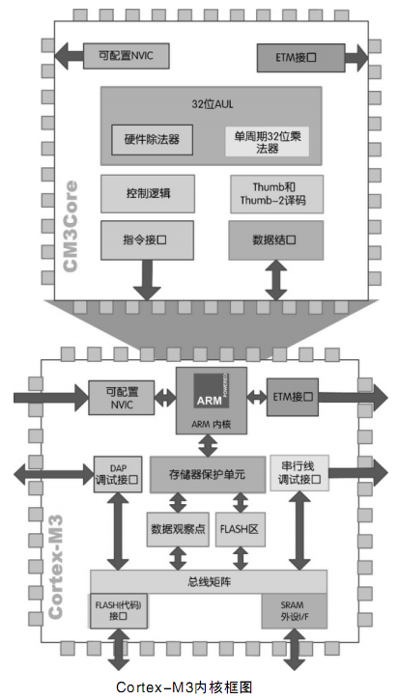
Cortex-M3内核结构与优势
  基于 ARMv7 架构的 Cortex-M3 处理器带有一个分级结构。它集成了名为 CM3Core 的中心处理器内核和先进的系统外设，实现了内置的中断控制、存储器保护以及系统的调试和跟踪功能。这些外设可进行高度配置，允许 Cortex-M3 处理器处理大范围的应用并更贴近系统的需求。目前 Cortex-M3 内核和集成部件（右图中所示）已进行了专门的设计，用于实现最小存储容量、减少管脚数目和降低功耗。

Slide 15
Cortex-M3内核：
  Cortex-M3 中央内核基于哈佛架构，指令和数据各使用一条总线（右图中所示）。与 Cortex-M3不同，ARM7 系列处理器使用冯·诺依曼（Von Neumann）架构，指令和数据共用信号总线以及存储器。由于指令和数据可以从存储器中同时读取，所以 Cortex-M3 处理器对多个操作并行执行，加快了应用程序的执行速度。
  Cortex-M3 内核包含一个适用于传统Thumb 和新型 Thumb-2 指令的译码器、一个支持硬件乘法和硬件除法的先进 ALU、控制逻辑和用于连接处理器其他部件的接口。

Slide 16
Cortex-M3内核：
  内核流水线分3个阶段：取指、译码和执行。当遇到分支指令时，译码阶段也包含预测的指令取指，这提高了执行的速度。处理器在译码阶段期间自行对分支目的地指令进行取指。在稍后的执行过程中，处理完分支指令后便知道下一条要执行的指令。如果分支不跳转，那么紧跟着的下一条指令随时可供使用。如果分支跳转，那么在跳转的同时分支指令可供使用，空闲时间限制为一个周期。
  Cortex-M3 处理器是一个 32 位处理器，带有 32 位宽的数据路径，寄存器库和存储器接口。其中有 13 个通用寄存器，两个堆栈指针，一个链接寄存器，一个程序计数器和一系列包含编程状态寄存器的特殊寄存器。
  Cortex-M3 处理器支持两种工作模式（线程（Thread）和处理器（Handler））和两个等级的访问形式（有特权或无特权），在不牺牲应用程序安全的前提下实现了对复杂的开放式系统的执行。

Slide 17
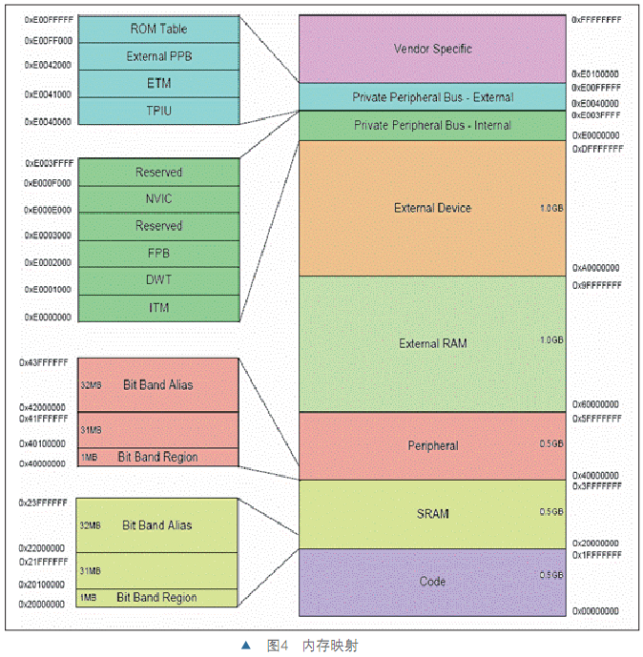
Cortex-M3存储器映射：
  Cortex-M3 处理器是一个存储器映射系统，为高达 4GB 的可寻址存储空间提供简单和固定的存储器映射，同时，这些空间为代码（代码空间）、SRAM（存储空间），外部存储器/器件和内部/外部外设提供预定义的专用地址。另外，还有一个特殊区域专门供厂家使用。
  借助bit-banding技术，Cortex-M3 处理器可以在简单系统中直接对数据的单个位进行访问。存储器映射包含两个位于SRAM的大小均为1MB的bit-band区域和映射到32MB别名区域的外设空间。在别名区域中，某个地址上的加载/存储操作将直接转化为对被该地址别名的位的操作。对别名区域中的某个地址进行写操作，如果使其最低有效位置位，那么bit-band位为 1，如果使其最低有效位清零，那么bit-band位为零。读别名后的地址将直接返回适当的bit-band位中的值。除此之外，该操作为原子位操作，其他总线活动不能对其中断。

Slide 18
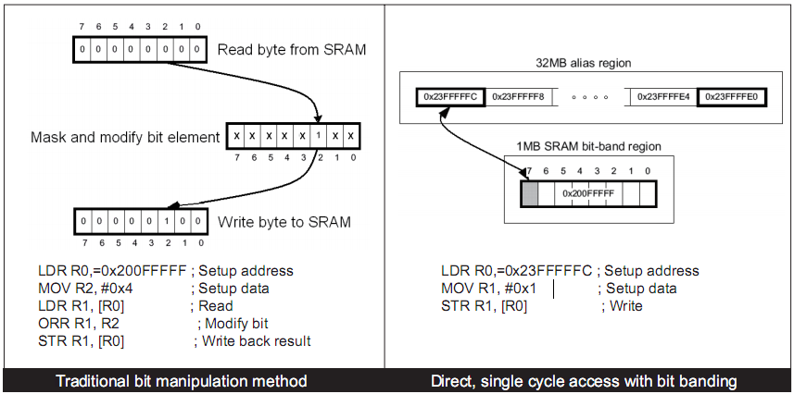
传统的位处理方法和 Cortex-M3 bit-banding 的比较 ：
  基于传统ARM7 处理器的系统只支持访问对齐的数据，只有沿着对齐的字边界才可以对数据进行访问和存储。Cortex-M3处理器采用非对齐数据访问方式，使非对齐数据可以在单核访问中进行传输。当使用非对齐传输时，这些传输将转换为多个对齐传输，但这一过程不为程序员所见。
  见下面的表中对比：
  “传统的位处理方法和 Cortex-M3 bit-banding 的比较”

Slide 19
嵌套向量中断控制器（NVIC）：
  NVIC 是 Cortex-M3 处理器中一个完整的部分，它可以进行高度配置，为处理器提供出色的中断处理能力。在 NVIC 的标准执行中，它提供了一个非屏蔽中断（NMI）和 32 个通用物理中断，这些中断带有 8 级的抢占优先权。NVIC 可以通过综合选择配置为 1到 240 个物理中断中的任何一个，并带有多达 256 个优先级。
  Cortex-M3 处理器使用一个可以重复定位的向量表，表中包含了将要执行的函数的地址，可供具体的中断处理器使用。中断被接受之后，处理器通过指令总线接口从向量表中获取地址。向量表复位时指向零，编程控制寄存器可以使向量表重新定位。

Slide 20
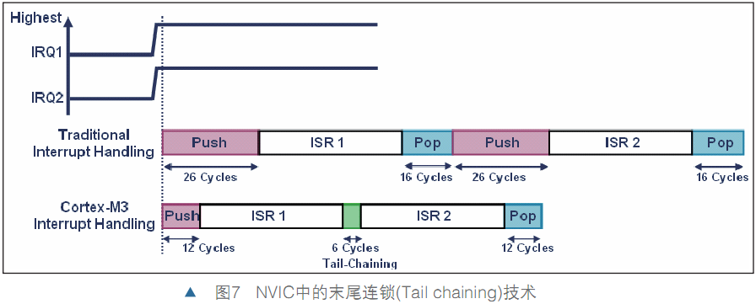
嵌套向量中断控制器（NVIC）：
  可以在硬件中处理堆栈操作，Cortex-M3处理器免去了在传统的 C语言中断服务程序中为了完成堆栈处理所要编写的汇编程序包，这使应用程序的开发变得更加简单。
  Cortex-M3 处理器使用末尾连锁（tail-chaining）技术简化了激活的和未决的中断之间的移动。末尾连锁技术把需要用时 30 个时钟周期才能完成的连续的堆栈弹出和压入操作替换为6个周期就能完成的指令取指，实现了延迟的降低。处理器状态在进入中断时自动保存，在中断退出时自动恢复，比软件执行用时更少，大大提高了频率为 100MHz 的子系统的性能。

Slide 21

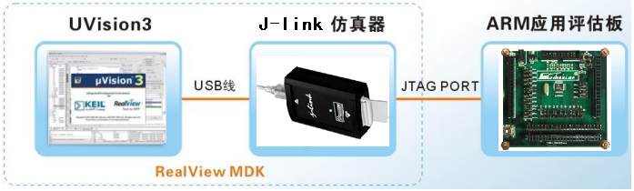
Cortex-M3 另一大优势：
  Cortex-M3处理器的集成调试功能可以实现快速验证，而无需使用ICE元件。系统可以通过JTAG端口或者两脚串行线（Serial Wire Debug）端口进行观察。
  此外，支持多种开发工具：
  其中一种解决方案如下：

Slide 22
Cortex-M3支持的Thumb-2指令：
  ARM公司在其Cortex-M3内核中嵌入新的Thumb-2指令集。新的Thumb-2内核技术保留了紧凑代码质量并与现有ARM方案的代码兼容性，提供改进的性能和能量效率。
  Thumb-2是一种新型混合指令集，融合了16位和32位指令，用于实现密度和性能的最佳平衡。在不对性能进行折中的情况下，节省许多高集成度系统级设计的总体存储成本。
  Cortex-M3支持的Thumb-2指令（见PDF资料）
  目标：看到一段汇编的代码时，会去查处相关的指令集，读懂代码的意图/作用即可。

Slide 23
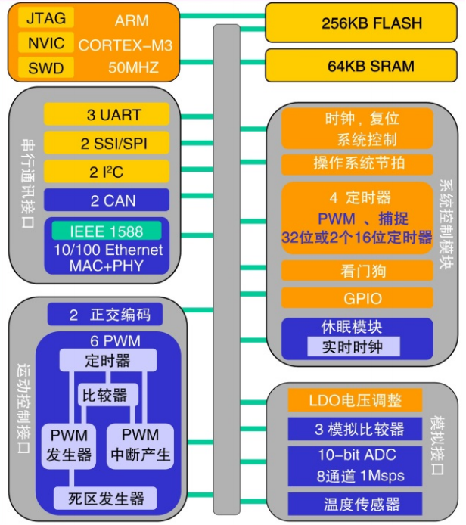
Luminary Micro的Stellaris系列Cortex-M3 MCU简介
  Luminary Micro(流明诺瑞) 公司设计、经销、出售基于ARM Cortex -M3 的微控制器(MCU)。作为ARM的Cortex-M3技术的主要合伙人，Luminary Micro 已经向业界推出了首颗Cortex-M3 处理器的芯片，用8/16 位的成本获得了32 位的性能。
  Luminary Micro 的Stellaris(群星)系列微控制器包含运行在50MHz 频率下的ARM Cortex-M3 MCU内核、嵌入Flash 和SRAM、一个低压降的稳压器、集成的掉电复位和上电复位功能、模拟比较器、10 位ADC、SSI、GPIO、看门狗和通用定时器、UART、I C、运动控制PWM 以及正交编码器输入。提供的外设直接通向管脚，没有功能复用，这个丰富的功能集非常适合楼宇和家庭自动化、工厂自动化和控制、工控电源设备、步进电机、有刷和无刷DC 马达、和AC 感应电动机等应用。

Slide 24
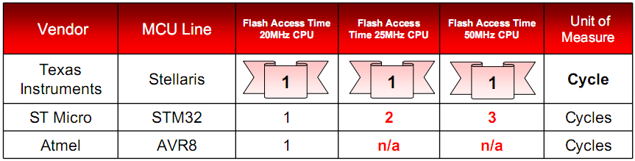
Stellaris系列优势：
  单周期Flash存储，速度高达 50MHz!
  一些竞争对手的ARM7和Cortex-M3有更快的内核速度，但他们的Flash并不是单周期存取；
  一些竞争对手Flash是单周期存取, 但是其内核的最大速度是有限的。

Slide 25


Stellaris系列优势：
  免费获取的应用资源:
  外设驱动库文件；
  图表数据库文件；
  USB库文件；
  Boot Loader；
  IEC 60730 库文件。
  （点击图片即可链接至网页）

Slide 26
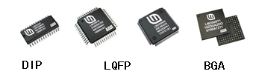
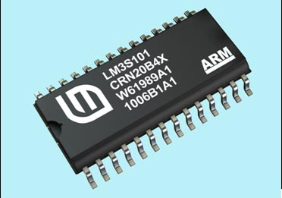
Stellaris系列现状：
  Luminary Micro的Stellaris系列微控制器如今包含了100多种可以向全球供货的MCU，包括售价低至1美元的MCU。这个价格一般只有8bit MCU才能达到。但Stellaris MCU内部拥有一个ARM Cortex－M3处理器。一个售价为$1.00而具有32bit的丰富指令集的MCU实在是太合算了——不用懂什么高深的数学就能明白。
一个售价$1.00的32bit MCU的确是价廉物美！

Slide 27
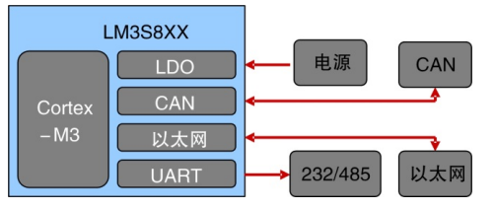
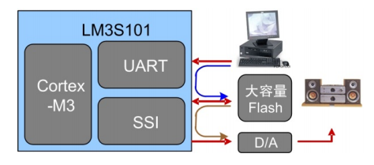
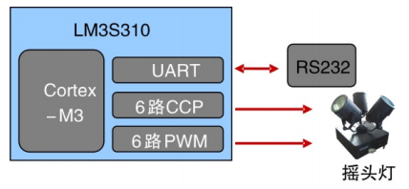
Stellaris系列市场的广泛应用和认可：
  Luminary Micro的产品已经得到了业界的认可，丰富的外设资源和卓越的性价比，使Luminary Micro的产品在品质和功能上都受到了广大客户的赞同，为Luminary赢得了广阔的市场。
● 客户对Luminary的选择：
（1）国内某著名专业的电视机厂根据Luminary产品的性价比的优势选择了LM3S101用作音频解码。
（2）某灯光音像器材厂发挥了Luminary单片机在马达控制中的优势，采用LM3S310的12路PWM控制6路电机。
（3）国内某知名工业以太网设备厂家，采用Luminary单片机进行以太网转CAN、232和485的设计，性能卓越，电路简单可靠，单芯片解决方案。

Slide 28
Cortex-M3学习中把握什么
  时序
  把握 （使用时如同单片机对外围接口电 路编程一样）
  GPIO引脚控制
  实践（开发板+PDF文档+实验程序）
  方法
  关注中心问题：学好I/O
  （数据必须通过这些引脚传送出去，读回来）
  编程中使用API（应用程序编程接口）函数

Slide 29
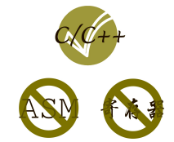
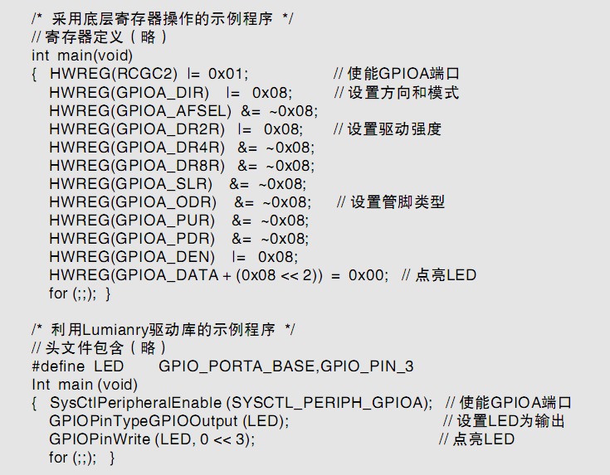
只要懂C语言就会开发ARM：
  LM3S系列单片机采用的是结构简单、性能出众的ARM Cortex-M3处理器内核。由于Luminary官方免费公开地提供了基于C语言(符合ANSI C标准)的驱动库软件包，并且源代码是公开的，因此用户完全可以摒弃晦涩难懂的汇编语言，也不需要掌握底层寄存器的操作细节，就能轻松玩转LM3S系列的单片机。
  下面两个例程完成同样的功能：
  点亮接在PA3管脚的LED指示灯，一个采用寄存器方式，另一个则利用驱动库。我们可以看出，利用驱动库开发应用程序不仅编写起来简单快速，而且代码简洁、可读性性强。对编写大型程序而言，采用驱动库更能够增强可靠性和安全性，同时显著降低维护成本。

Slide 30
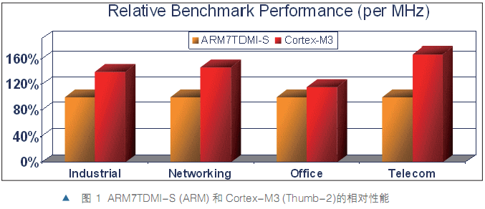
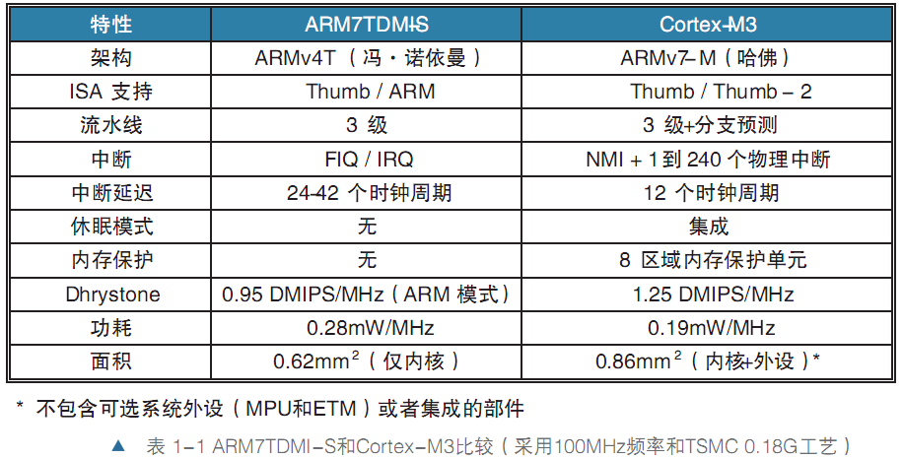
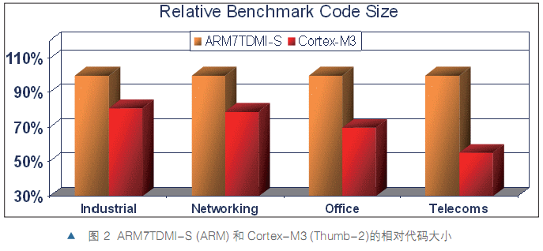
1.3 选择ARM处理器，ARM7还是
Cortex-M3
相对基准性能
相对基准代码大小

Slide 31
决策：
那么，你应该如何做出何种选择呢？
如果成本是最主要考虑因素，您应该选择Cortex-M3；如果在低成本的情况下寻求更好的性能和改进功耗，您最好考虑选用Cortex-M3；特别是如果你的应用是汽车和无线领域，最好也采用Cortex-M3，这正是Coretex-M3的主要定位市场。
由于Cortex-M3内核中的多种集成元素以及采Thumb-2指令集，其开发和调试比ARM7TDMI要简单快捷。
Luminary Micro的Stellaris系列微控制器如今包含了160多种可以向全球供货的MCU，包括售价低至1美元的MCU。这个价格一般只有8bit MCU才能达到。

Slide 32

1.4 北京精盛的Cortex-M3产品展示
EXP系列Stellaris Cortex-M3板卡
EL-EMCU-I系统

Slide 33
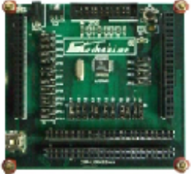

EXP系列 Stellaris Cortex-M3板卡
EXP-LM3S615：
支持最大主频为50 MHz的ARM Cortex-M3内核，32 KByte FLASH,8 KByte SRAM，LQFP-48封装。集成正交编码器、ADC、带死区PWM、模拟比较器、UART、SSI、通用定时器，I2C、CCP等外设。主要用于步进电机的控制。
EXP-LM3S615样板

Slide 34
EXP-LM3S2948：
支持最大主频为50 MHz的ARM Cortex-M3内核，256 KByte FLASH,64 KByte SRAM，LQFP-100封装。集成CAN控制器、睡眠模块、正交编码器、ADC、模拟比较器、UART、SSI、通用定时器，I2C、CCP等外设。主要用于CAN总线传输。
EXP-LM3S2965：
支持最大主频为50 MHz的ARM Cortex-M3内核，256 KByte FLASH,64 KByte SRAM，LQFP-100封装。集成CAN控制器、睡眠模块、正交编码器、ADC、带死区PWM、模拟比较器、UART、SSI、通用定时器，I2C、CCP等外设。主要用于CAN总线传输。

Slide 35
EXP-LM3S3749：
支持最大主频为50 MHz的ARM Cortex-M3内核，128 KByte FLASH,64 KByte SRAM，LQFP-100封装。集成USB HOST/DEVICE/OTG、睡眠模块、正交编码器、ADC、带死区PWM、模拟比较器、UART、SSI、通用定时器，I2C、CCP、DMA控制器等外设。芯片内部固化驱动库。主要用于USB控制。
EXP-LM3S6952：
支持最大主频为50 MHz的ARM Cortex-M3内核，256 KByte FLASH,64 KByte SRAM，LQFP-100封装。集成100MHz以太网、睡眠模块、正交编码器、ADC、带死区PWM、模拟比较器、UART、SSI、通用定时器，I2C、CCP等外设。主要用于网络传输。

Slide 36
EXP-LM3S9B90：
支持最大主频为80 MHz的ARM Cortex-M3内核，256 KByte FLASH,96 KByte SRAM，LQFP-100封装。集成100MHz以太网、CAN控制器、USB OTG、外部总线EPI、ROM片上StellarisWare软件、睡眠模块、正交编码器、ADC、带死区PWM、模拟比较器、UART、SSI、通用定时器、I2S、I2C、CCP、高精度振荡器、DMA等外设。

Slide 37
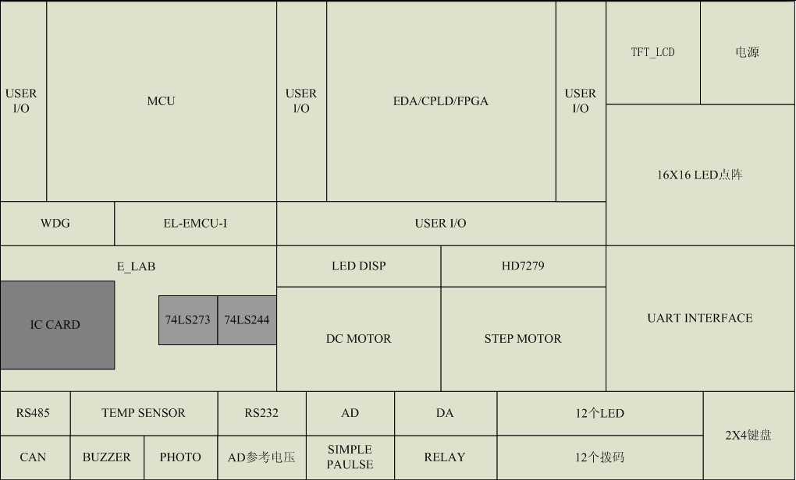



EL-EMCU-I系统（平面图）

Slide 38


The End!
谢谢！

